Slide 1
Викторина
История Новейшего времени
(1900-1930-е гг.)

Slide 2
Международные отношения в 1930-е гг.
Это политическое движение в пользу отказа от войны как средства решения межгосударственных конфликтов зародилось в конце XIX века.

Slide 3
Мир в начале ХХ века
ПАЦИФИЗМ

Slide 4
Мир в начале ХХ века
Эту должность занимал Эдвард Смит в последний день своей жизни – 15 апреля 1912 года.

Slide 5
Мир в начале ХХ века
Эдвард Смит был капитаном «Титаника». Он ничего не мог сделать для погибающих людей, кроме одного – погибнуть с ними. В списке 1507 жертв катастрофы числится и он.

Slide 6
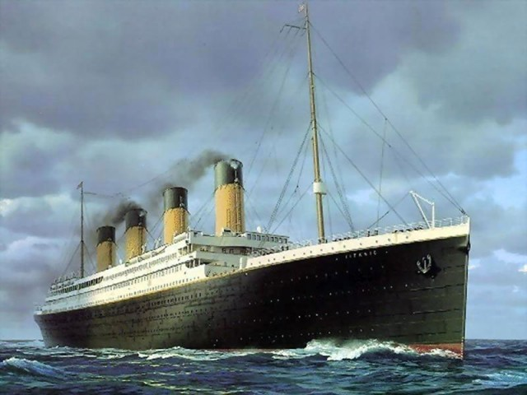
Мир в начале ХХ века
Эдвард Смит был капитаном «Титаника». Он ничего не мог сделать для погибающих людей, кроме одного – погибнуть с ними. В списке 1507 жертв катастрофы числится и он.

Slide 7
Первая мировая война
Этот Принцип вызвал катастрофу с
10 млн. жертв.

Slide 8
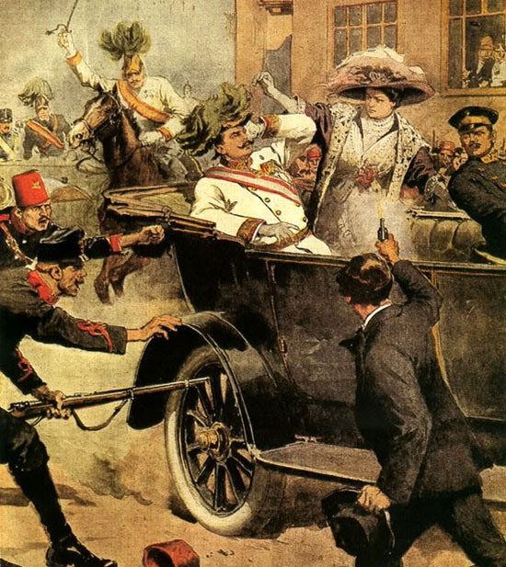
Первая мировая война
28 июня 1914 г. выстрел Гаврилы Принципа в Сараеве унес жизнь наследника австро-венгерского престола Франца-Фердинанда и его жены Софьи и спровоцировал начало Первой мировой войны.

Slide 9
Первая мировая война
Прогноз этого бравого вояки о том, что Первая мировая война продлится ровно 15 лет, не оправдались.

Slide 10
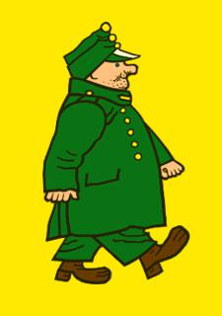
Первая мировая война
Прогноз бравого солдата Швейка не сбылся. Но аргументация потрясает: «Ведь раз уже была 30-летняя война, теперь мы наполовину умнее, а тридцать поделить на два – пятнадцать».

Slide 11
Первая мировая война
Название этого пистолета переводится как «готовься к войне».

Slide 12
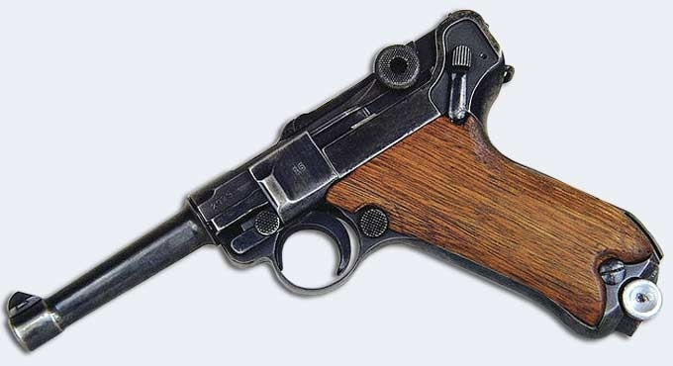
Первая мировая война
Это парабеллум

Slide 13
Первая мировая война
Его рисовали на фюзеляже своих самолетов первые французские асы.

Slide 14
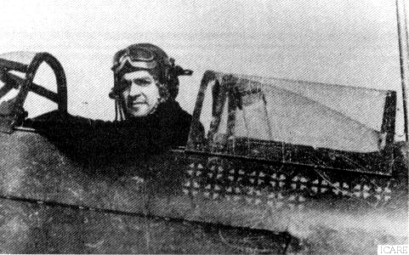
Первая мировая война
Во Франции бубновый туз на фюзеляже самолета отличал первоклассных летчиков от коллег, уступавших им в летном мастерстве. Обладателей туза на фюзеляже уважительно называли асами. Ведь слово ас переводится с французского как туз.

Slide 15
Первая мировая война
Использование этого газа ускорило внедрение противогаза.

Slide 16
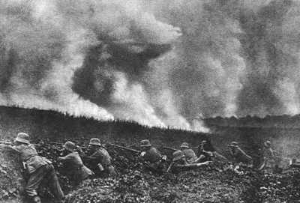
Первая мировая война
Это иприт – стойкое отравляющее вещество кожнонарывного и общеядовитого действия – получил свое имя по названию города Ипр в Бельгии, где немецкие войска впервые применили его против англо-французских войск.

Slide 17
Первая мировая война
Применение этого защитного средства в годы Первой мировой войны изменило моду: мужчины начали бриться.

Slide 18
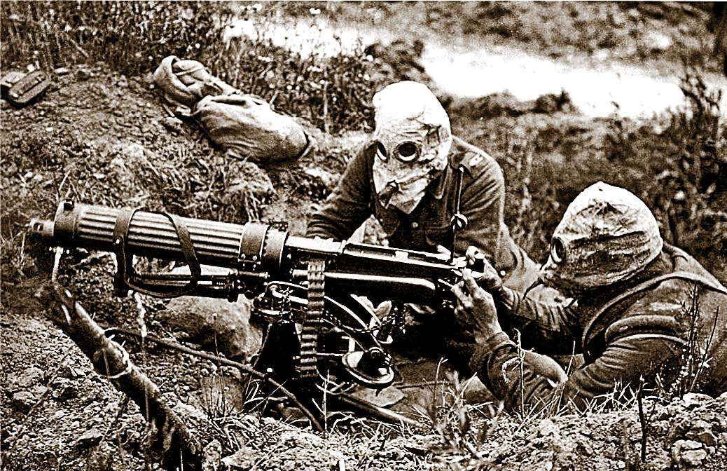
Первая мировая война
Спешно созданный противогаз бороду не вмещал. Отсюда и изменение моды.

Slide 19
Версальско-Вашингтонская система
Детищем Парижской конференции называют именно эту организацию.

Slide 20
Версальско-Вашингтонская система
Детищем Парижской конференции стала Лига Наций, Устав которой закреплял многие положения международного права, в том числе отказ от ведения войн.

Slide 21
Версальско-Вашингтонская система
Эта страна после Первой мировой войны увеличила свою территорию и население более чем в двое.

Slide 22
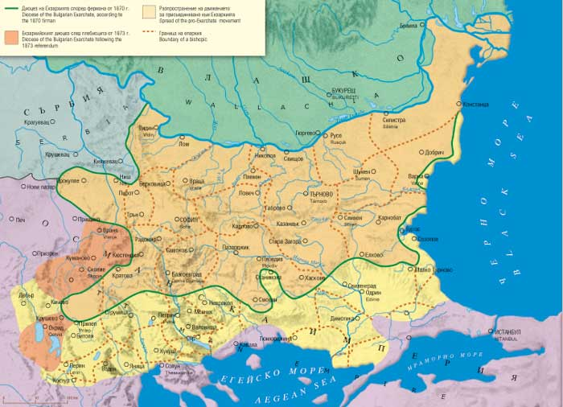
Версальско-Вашингтонская система
Это Румыния. Сделала она это за счет Австрии, Венгрии, Болгарии и России.

Slide 23
Европа в 1918 – начале 1920 –х гг.
Почему в 1923 г. германские чиновники раз в месяц приходили на работу с бельевыми корзинами?

Slide 24
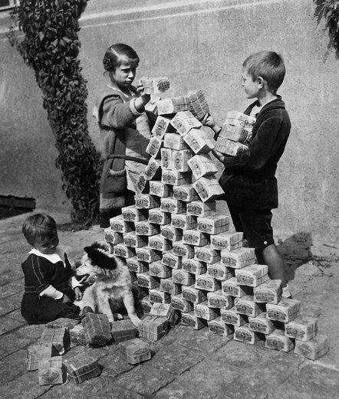
Европа в 1918 – начале 1920 –х гг.
Чтобы унести месячное жалованье, ибо в результате чудовищной инфляции оно только в бельевых корзинах и умещалось.

Slide 25
Европа в 1920 –1930-х гг.
Он был основоположником итальянского и фактически европейского фашизма, принесшего неисчислимые бедствия миллионам людей и поставившего человечество на грань катастрофы.

Slide 26
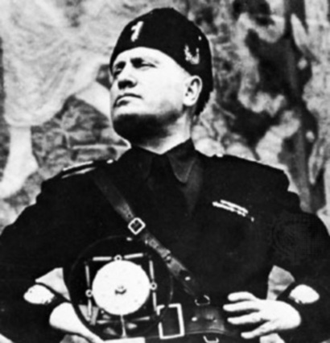
Европа в 1920 –1930-х гг.
Бенито Муссолини

Slide 27
Европа и США в 1920 –1930-х гг.
Такой вид наружной рекламы расцвел на улицах американских городов в 1930-е гг. из-за обилия безработных

Slide 28
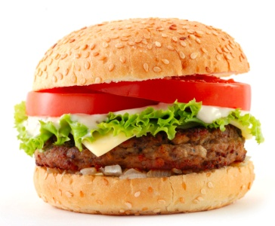
Европа и США в 1920 –1930-х гг.
Великий кризис поразил мировую экономику в 1929-1933 гг. Простой сэндвич стал для миллионов безработных недосягаемой мечтой. И люди хватались за малейшую возможность самим превратиться в бутерброд. Рекламный щит «Ешьте котлеты Дика» спереди, такой же – сзади. «Человек-сэндвич» да и только. Так их и назвали.

Slide 29
Европа и США в 1920 –1930-х гг.
Во время сухого закона в США конрабандисты перевозили спиртное на судах. Бутылки укладывали в ящики. А что еще и для чего они клали в эти ящики?

Slide 30
Европа и США в 1920 –1930-х гг.
Конрабандисты укладывали бутылки в ящики с солью. При угрозе досмотра ящики просто выбрасывали за борт. Они тонули, потом соль растворялась. И контрабандисты подбирали всплывшие бутылки.

Slide 31
Международные отношения в 1930-е гг.
Так в 1930-е гг. появился прецедент безнаказанности агрессоров.

Slide 32
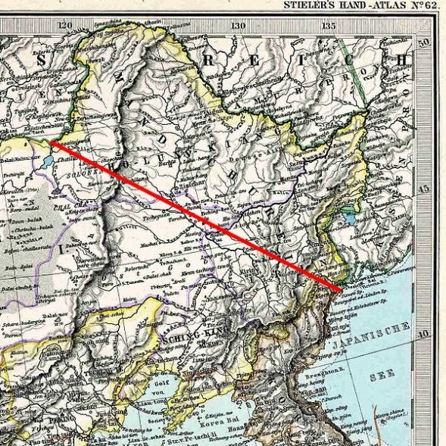
Международные отношения в 1930-е гг.
В 1931 г. Япония оккупировала Маньчжурию. Но предусмотренные на этот случай санкции против Японии так и не были введены.

Slide 33
Международные отношения в 1930-е гг.
Это слово переводится как присоединение.

Slide 34
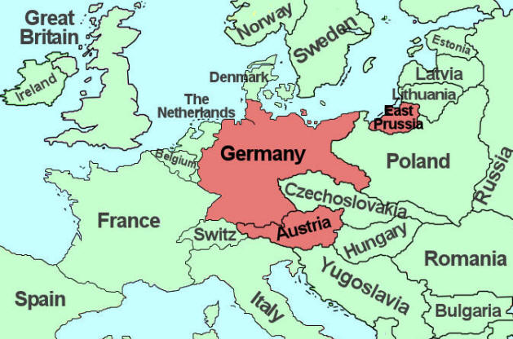
Международные отношения в 1930-е гг.
Аншлюс – присоединение. Политика насильственного присоединения Австрии к Германии. Завершилась захватом Австрии Фашистской Германией в марте 1938 г.

Slide 35
Международные отношения в 1930-е гг.
Пропагандисты гитлеровской Германии называли свою страну «третьим рейхом». А какие государства были первым и третьим рейхом?

Slide 36
Международные отношения в 1930-е гг.
Первый рейх – Священная Римская империя. Второй рейх – империя Гогенцоллернов (1870-1918).

Slide 37
Образовательные ресурсы
А.Б.Драхлер. Всеобщая история. Вопросы к олимпиаде. М.: Изд-во ВЛАДОС-ПРЕСС, 2002.

